Slide 1

Основы визуализации в SuperSet

Slide 2

BI-инструменты
BI-система — набор инструментов и программ для бизнеса, которые собирают данные из разных источников, анализируют их и представляют в наглядном виде.

Slide 3
Пользователи BI-инструментов
Маркетологи
Продажники
Бухгалтерия
Кадровики
Топ менеджмент
Аудиторы

Slide 4
Назначение BI-инструментов
Красивый интерфейс
Поиск тенденций и точек роста бизнеса
Поддержка многопользовательского режима
Экономия времени получения данных
Экономия времени и сил аналитиков
Автоматизация поставки данных

Slide 5


Подключение Google Sheets
Подключение активно в момент обращения

Slide 6

Загрузка CSV
Файл хранится в самом инструменте

Slide 7

Подключение к СУБД
Подключение активно в момент обращения

Slide 8
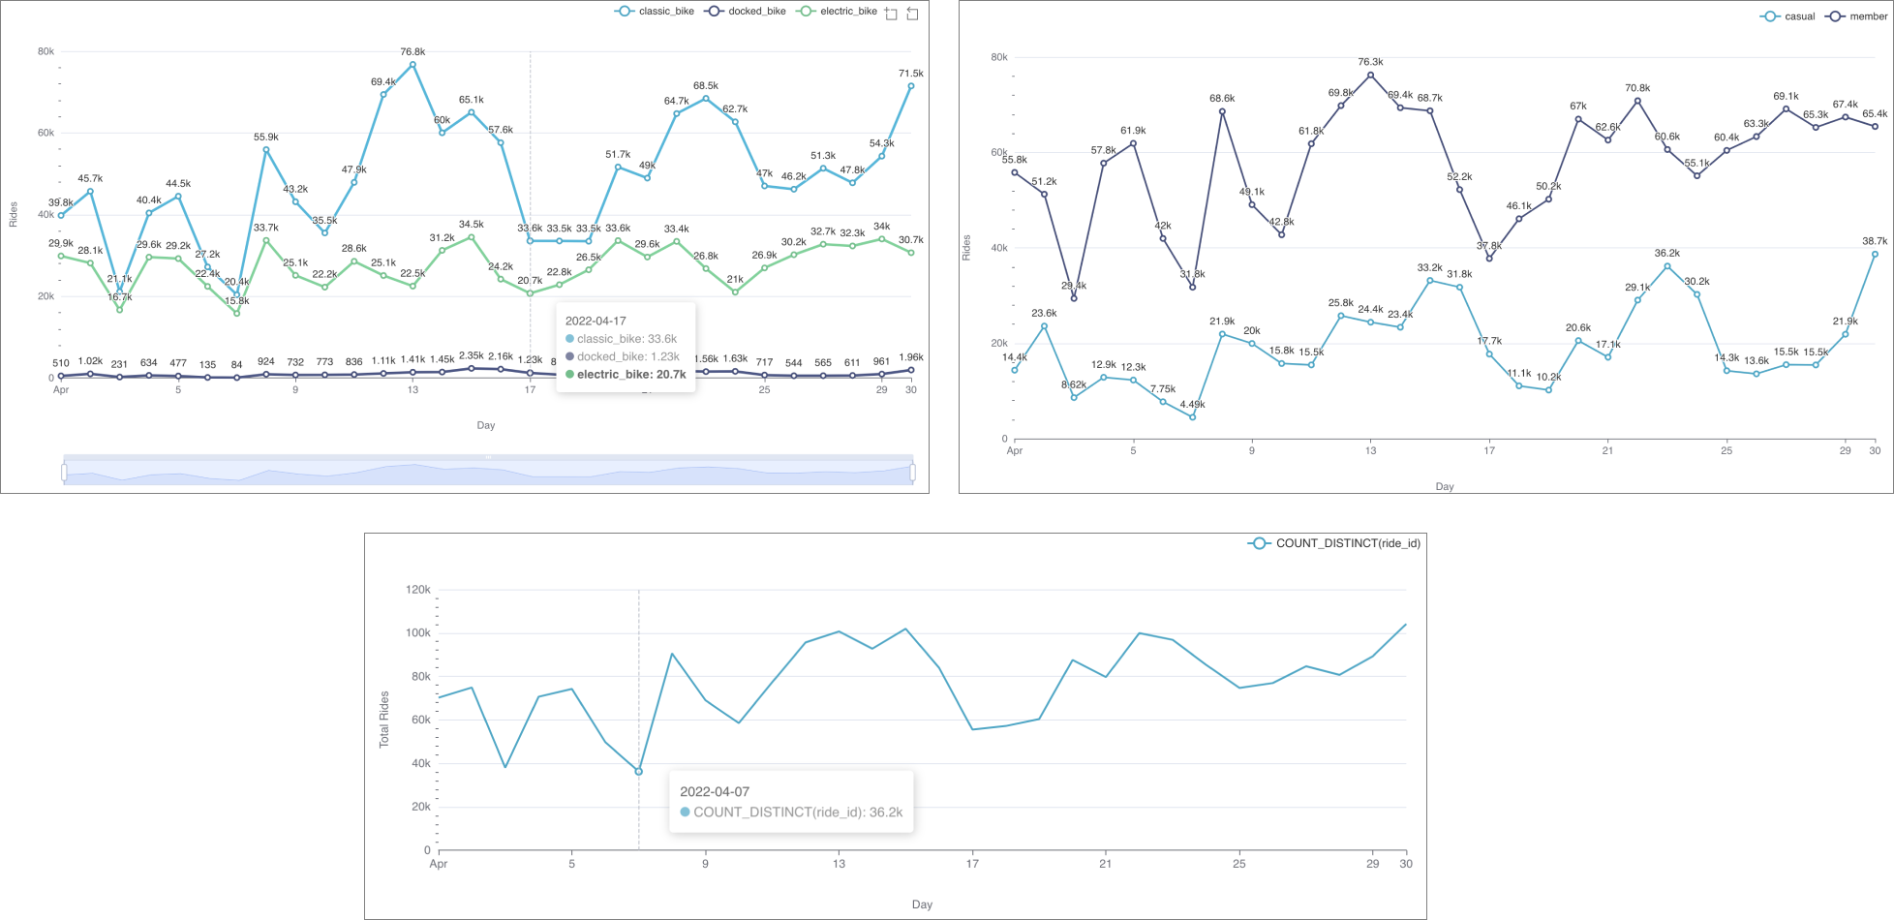
Построение линейного графика

Slide 9
Параметры линейного графика
X-axis – измерение по горизонтали
Metrics – измерение по вертикали
Columns – измерения, которые должны быть агрегированы / категоризованы
Dimensions – выбор измерений для расщепления графика
Customize – пользовательская настройка

Slide 10
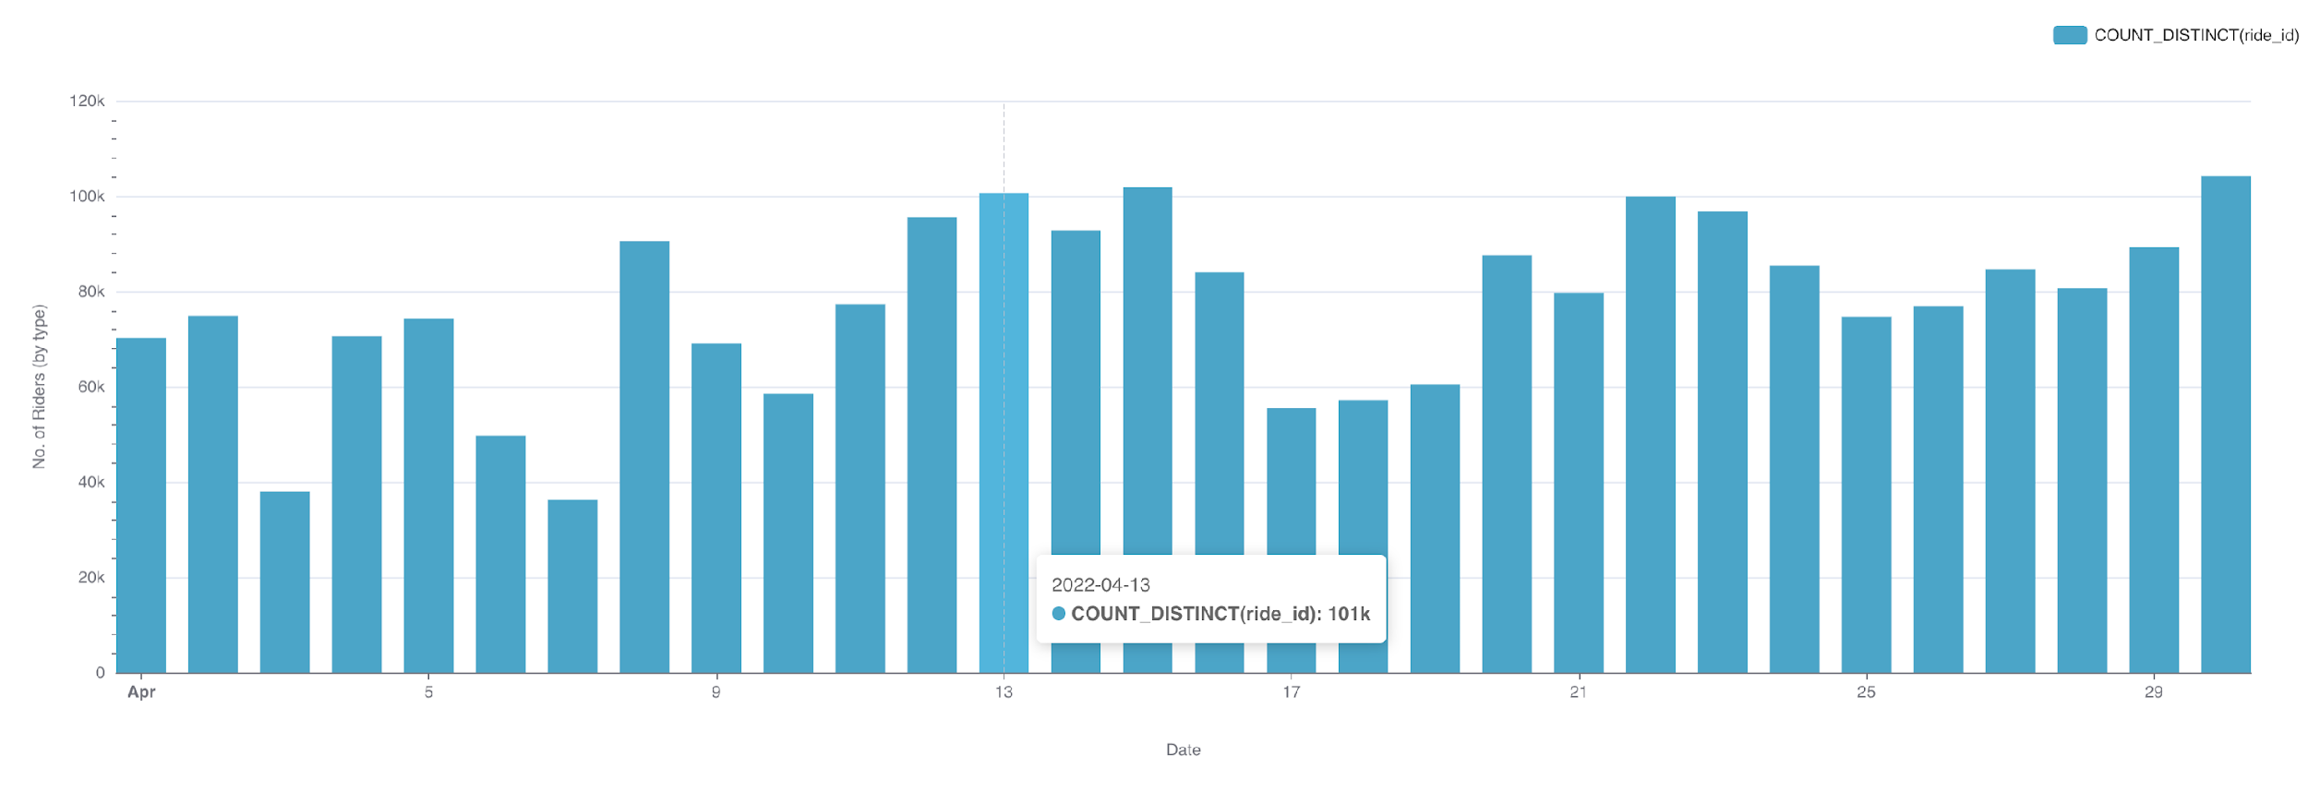
Построение столбчатой диаграммы

Slide 11
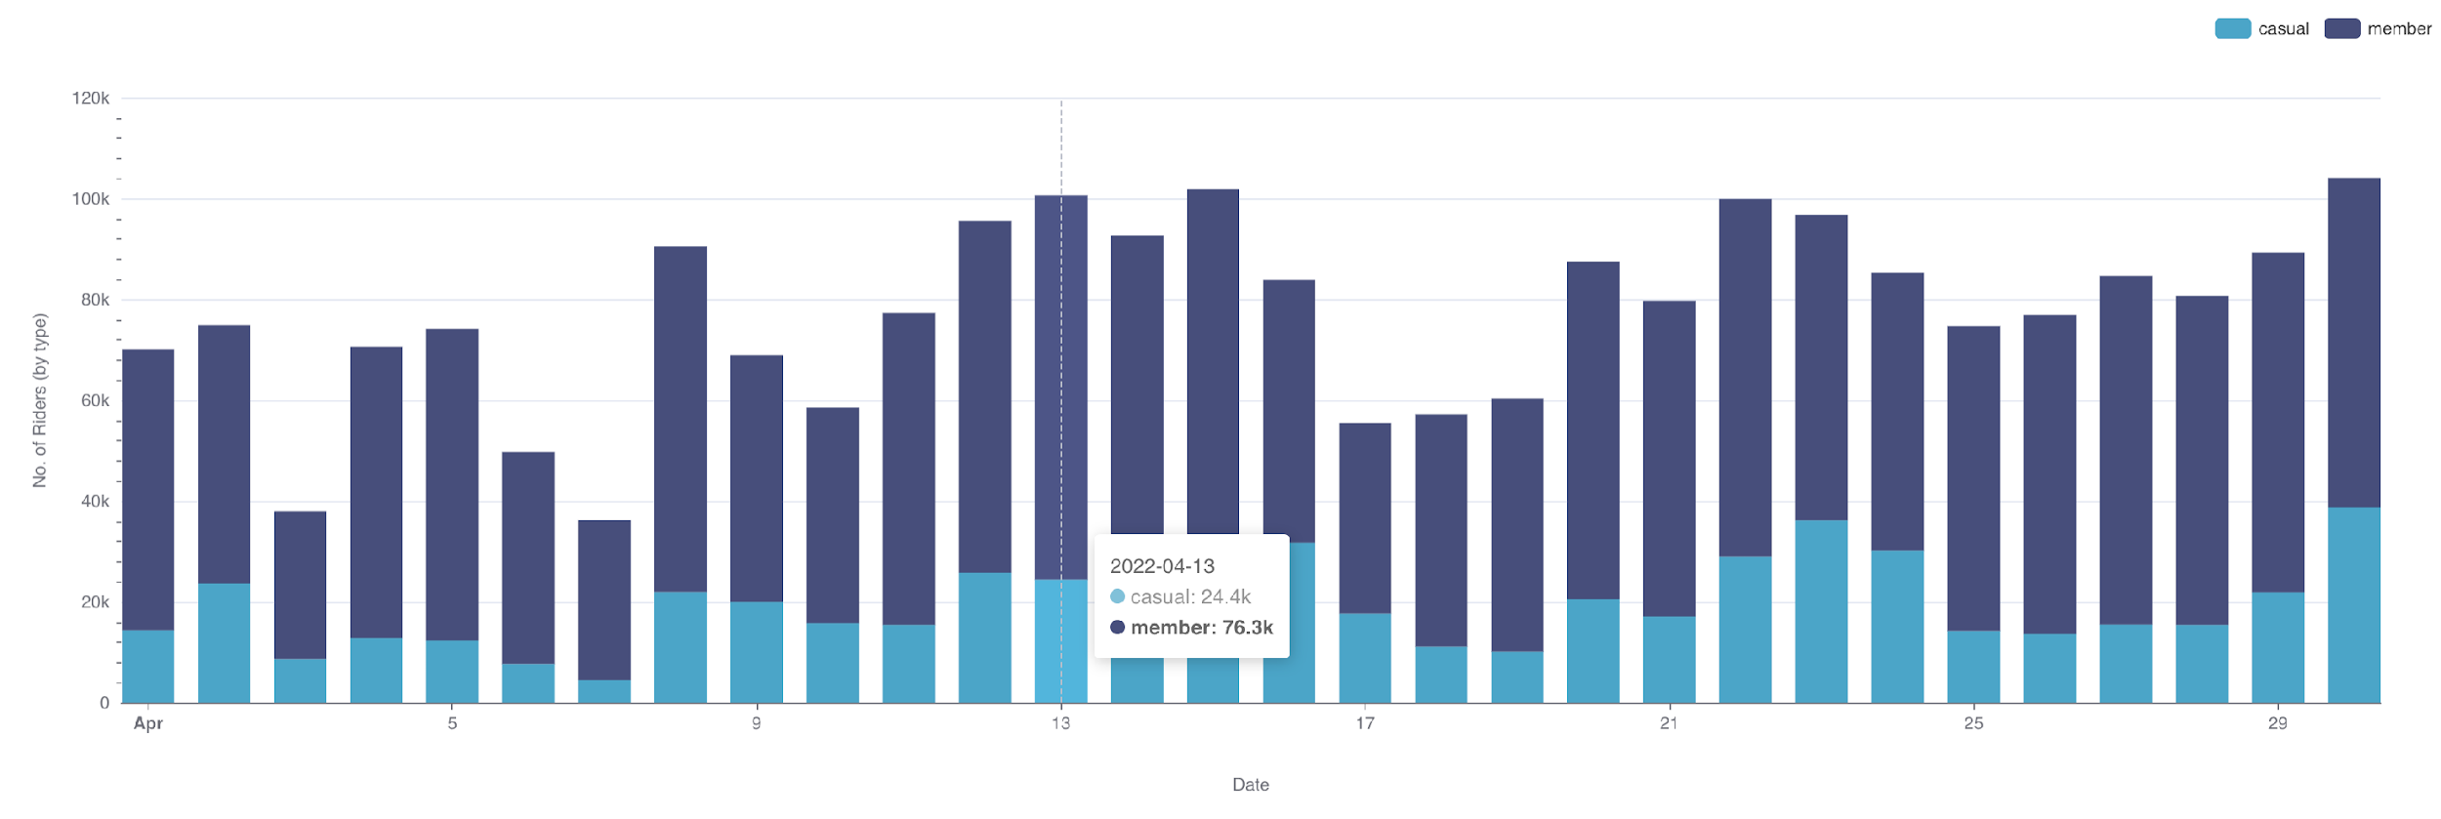
Построение столбчатой диаграммы

Slide 12
Параметры столбчатой диаграммы
X-axis – измерение по горизонтали
Metrics – измерение по вертикали
Columns – измерения, которые должны быть агрегированы / категоризованы
Dimensions – выбор измерений для расщепления графика
Customize – пользовательская настройка

Slide 13
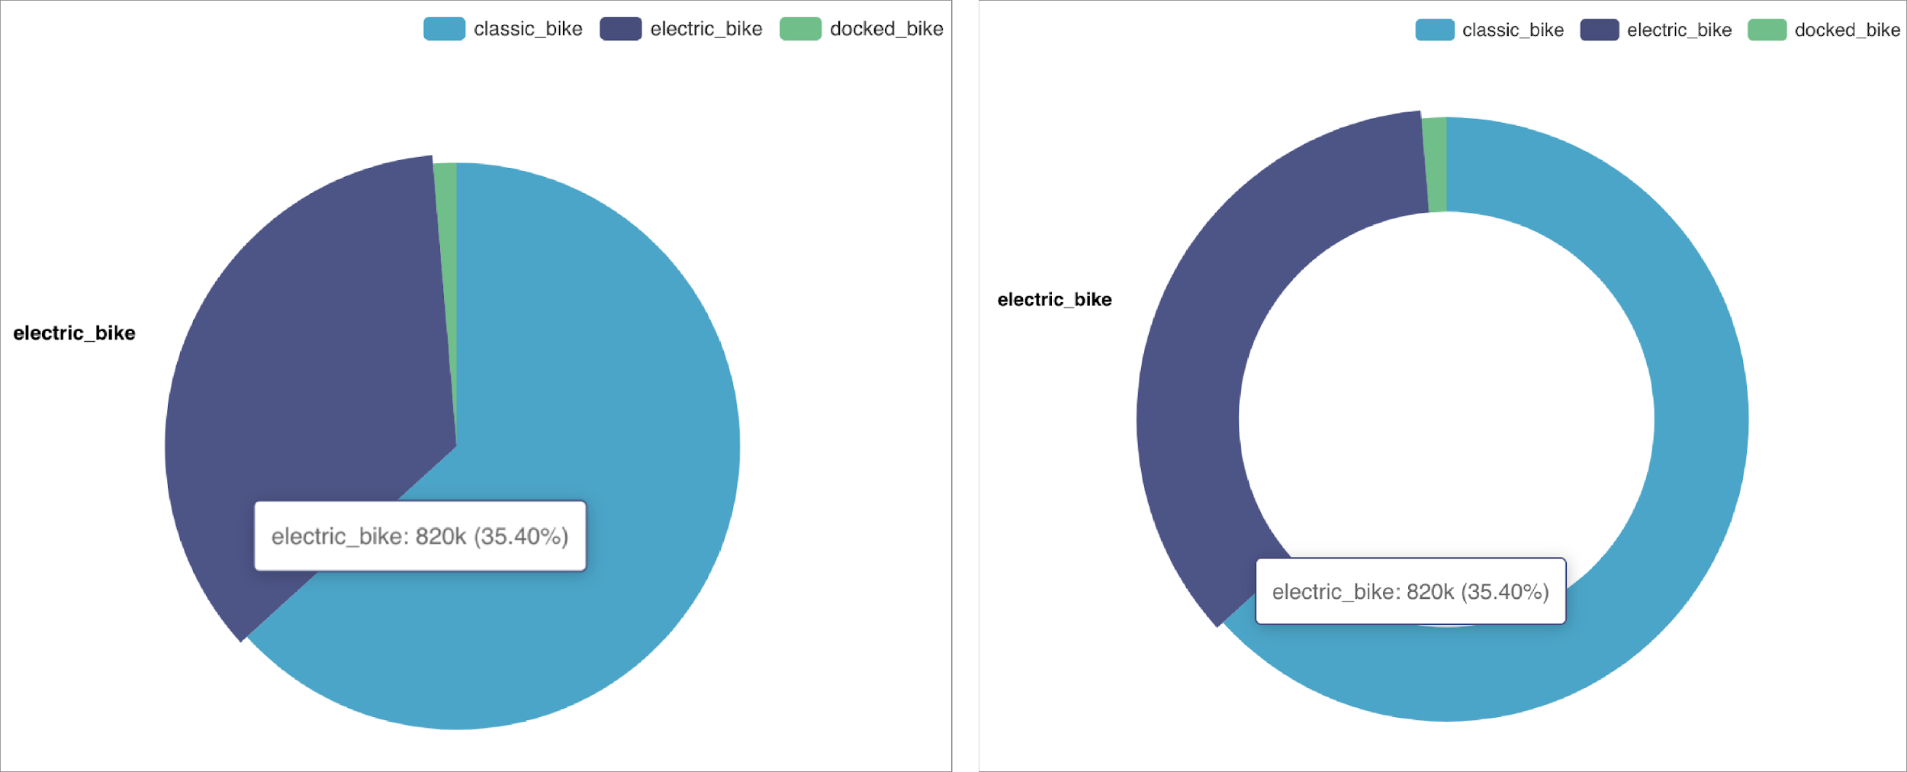
Построение круговой диаграммы

Slide 14
Параметры круговой диаграммы
Dimensions – выбор измерения для расщепления (можно выбрать несколько)
Metrics – вычисляемый агрегат по каждому признаку
Pie Shape – выбор типа круговой диаграммы (в виде пирога, кольца (доната), окружности и т. п.
Labels – метки (в том числе в долях)
Legend – легенда диаграммы

Slide 15
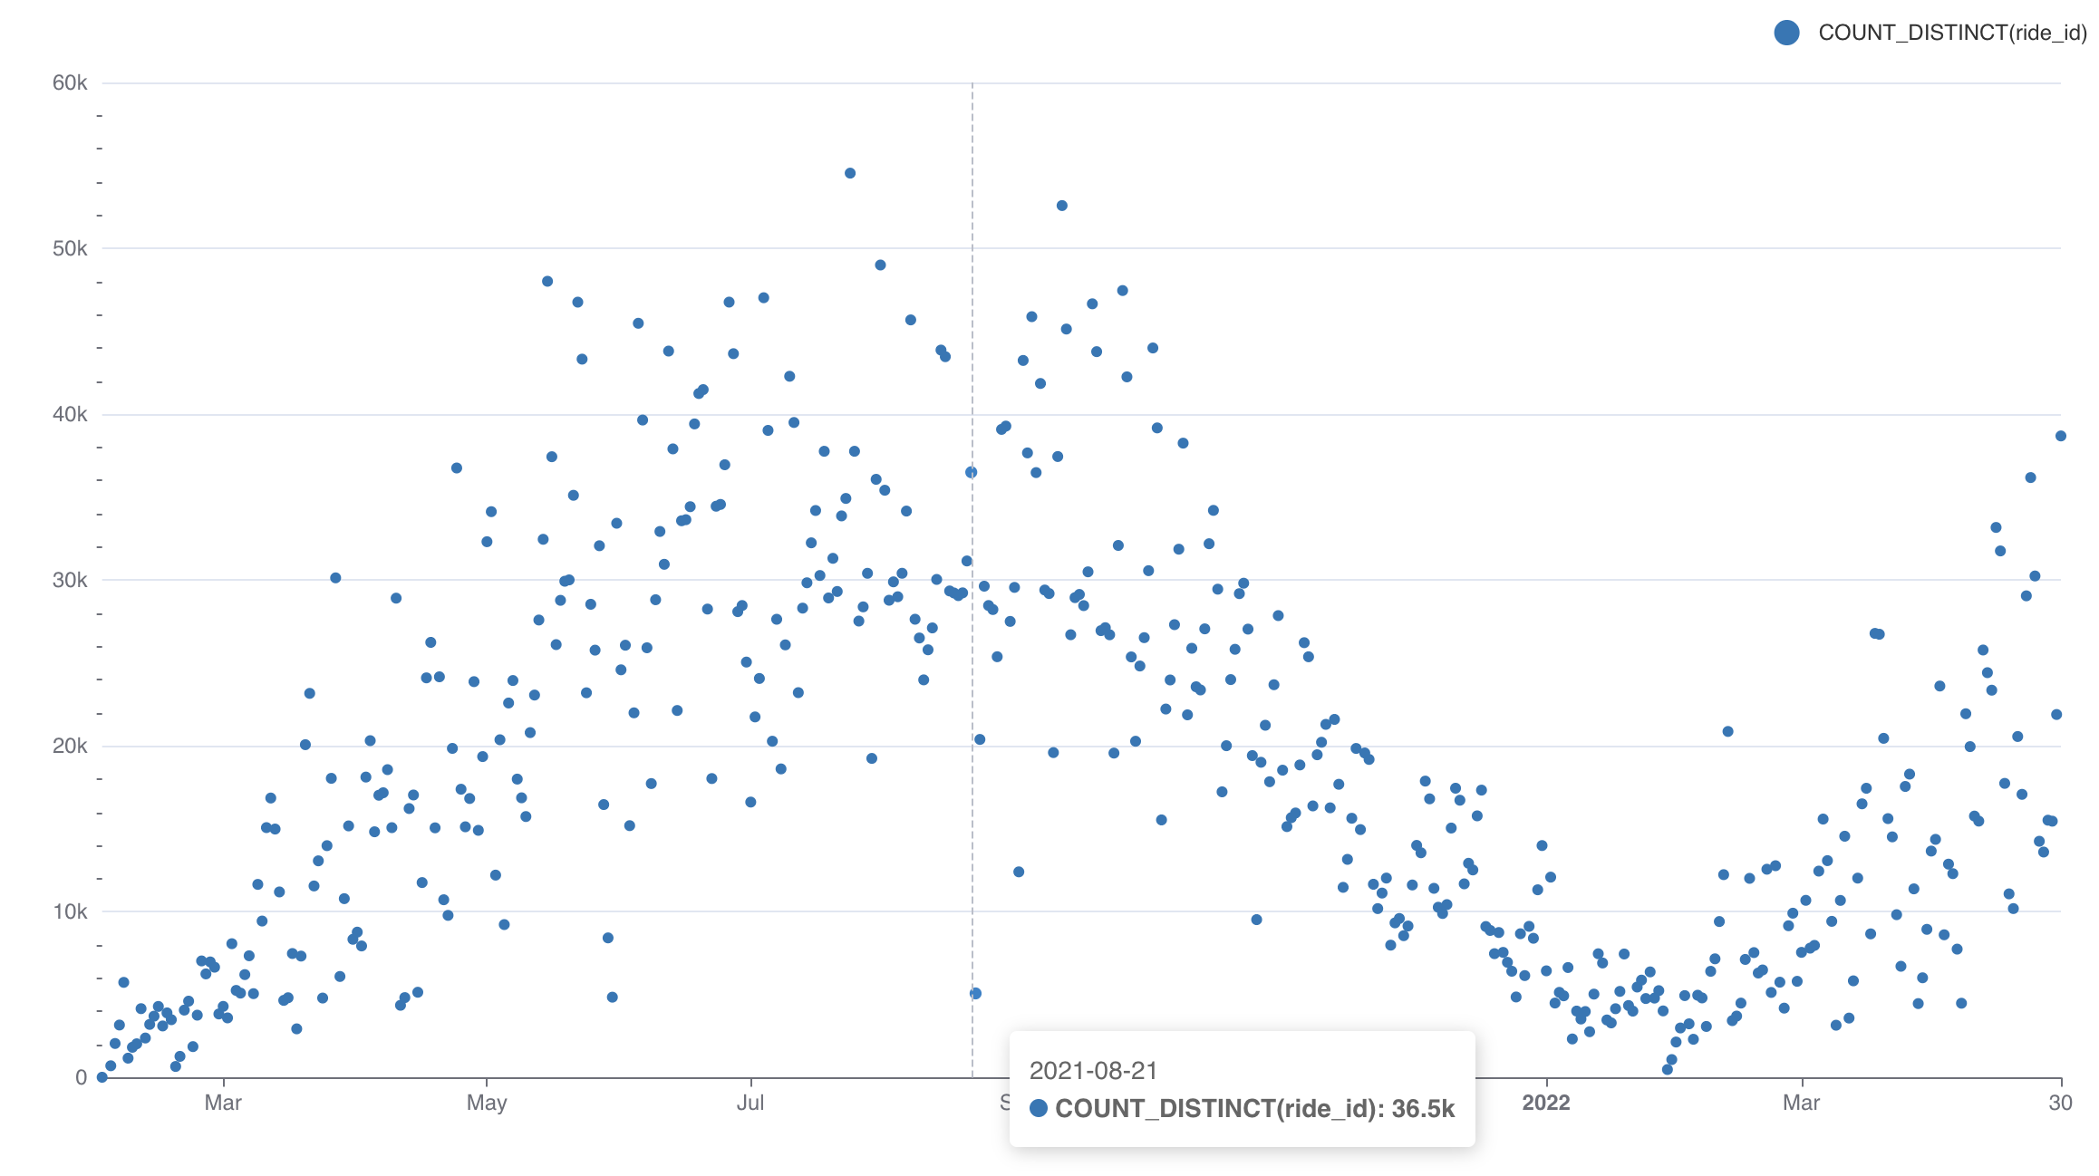
Построение точечного графика

Slide 16
Параметры точечных графиков
X-axis – измерение по горизонтали
Metrics – измерение по вертикали
Dimension – признак, по которому происходит расщепление графика

Slide 17
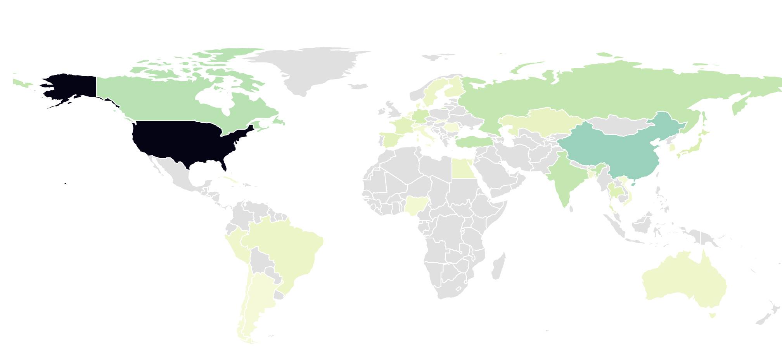
Построение карты

Slide 18
Параметры карт
Country column – поле исходных данных с названиями стран
Metrics – расчетная величина для каждой страны
Show bubbles – признак, который присваивает каждой стране на карте пузырь с его агрегатом, в масштабе относительно других стран

Slide 19
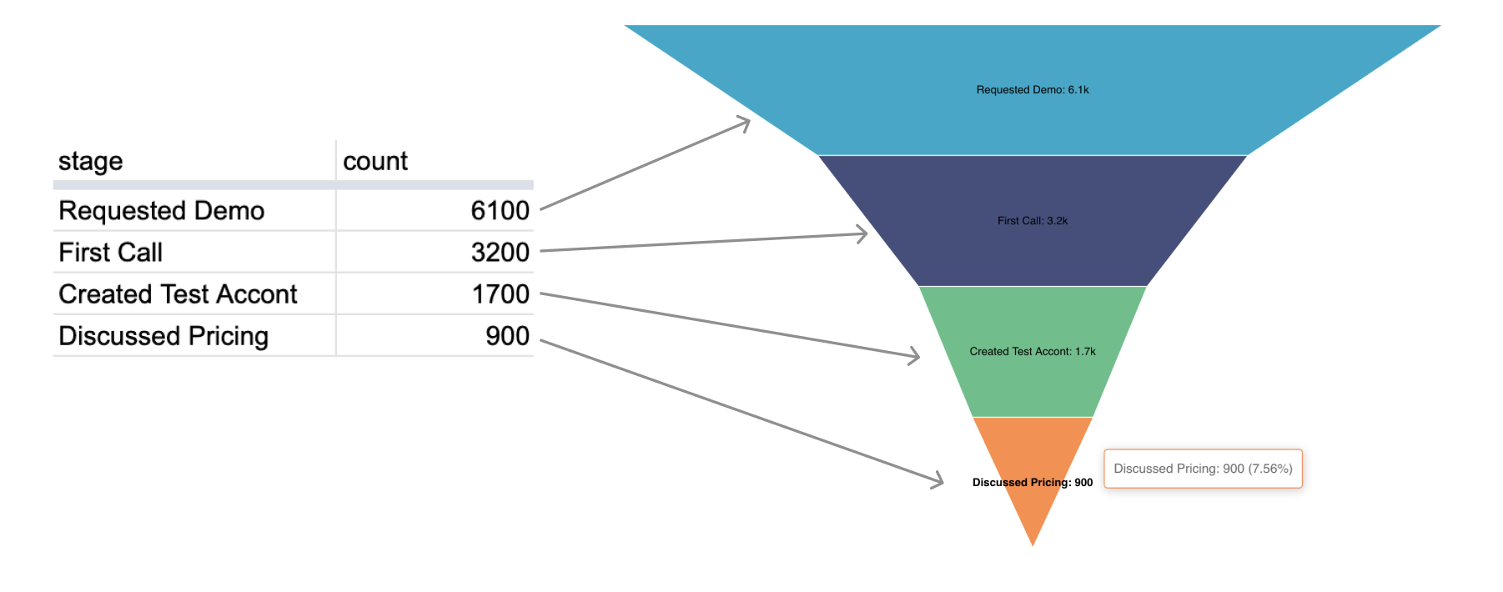
Построение графика воронки

Slide 20
Параметры графика воронки
Dimensions – выбор измерения со стадиями процесса
Metrics – вычисляемый агрегат по каждому статусу
Filter – фильтрация исходных данных

Slide 21
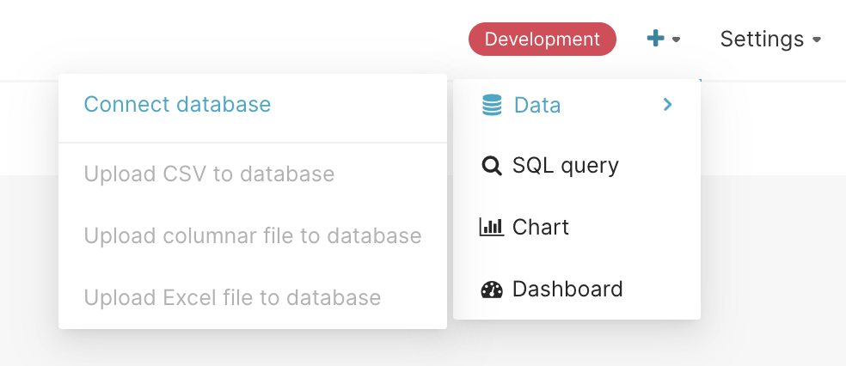
Подключение к данным

Slide 22
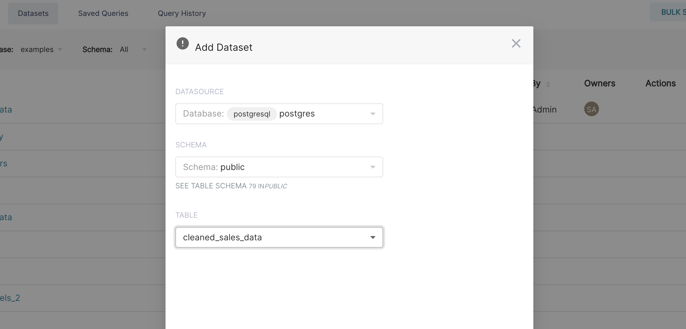
Создание датасетов

Slide 23
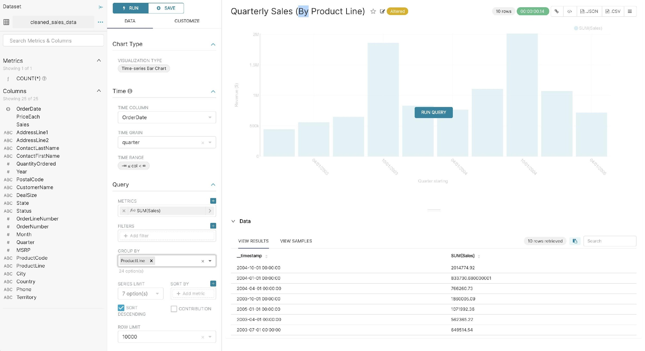
Создание графиков

Slide 24
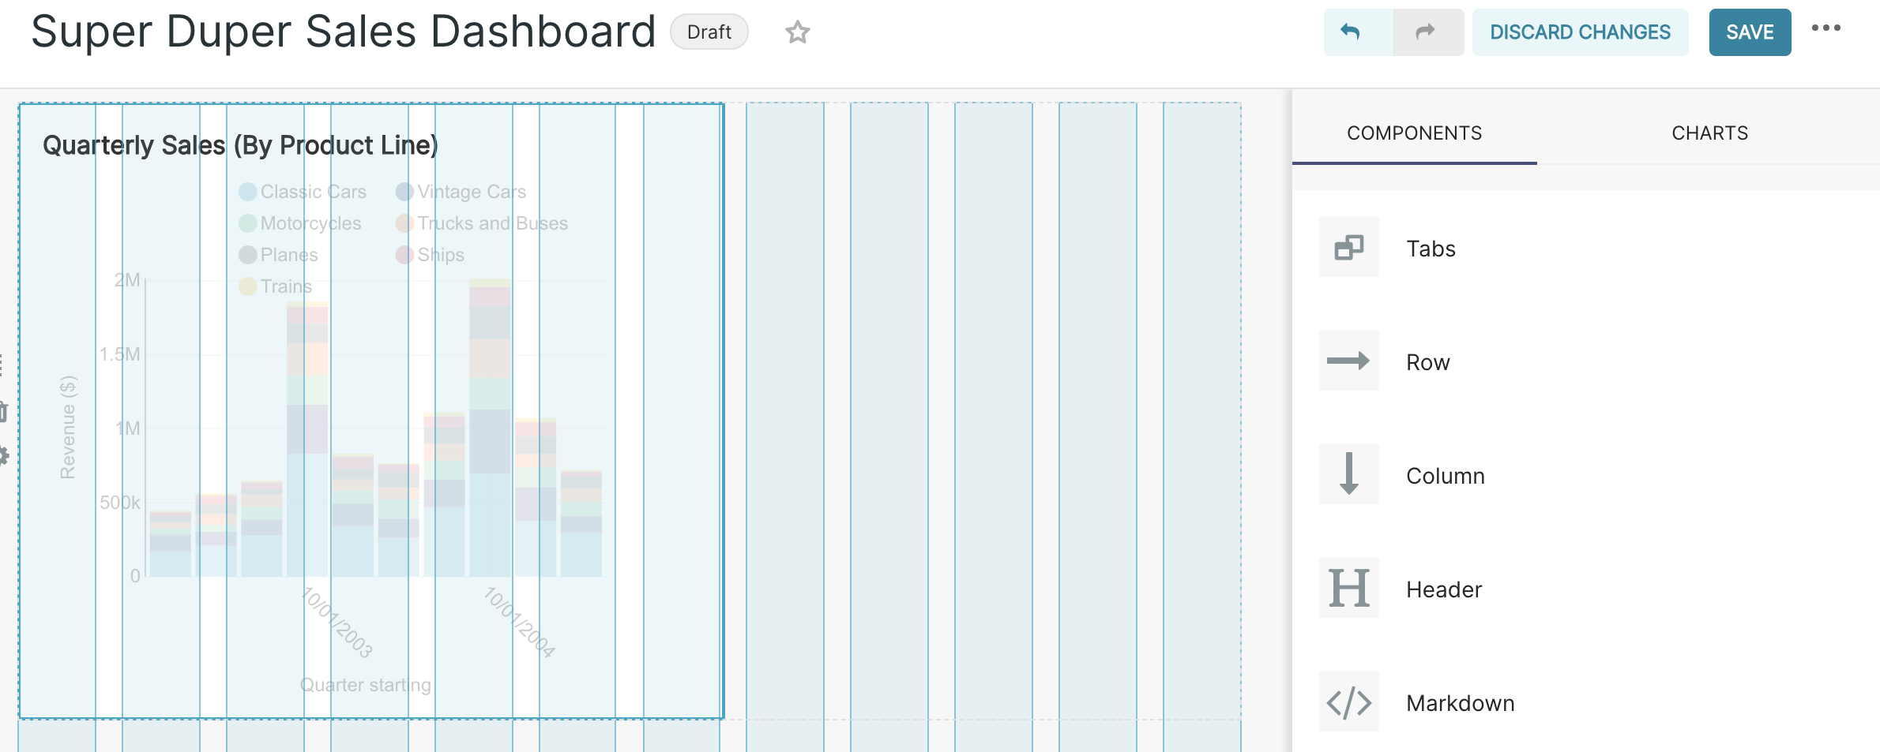
Создание дашбордов

Slide 25
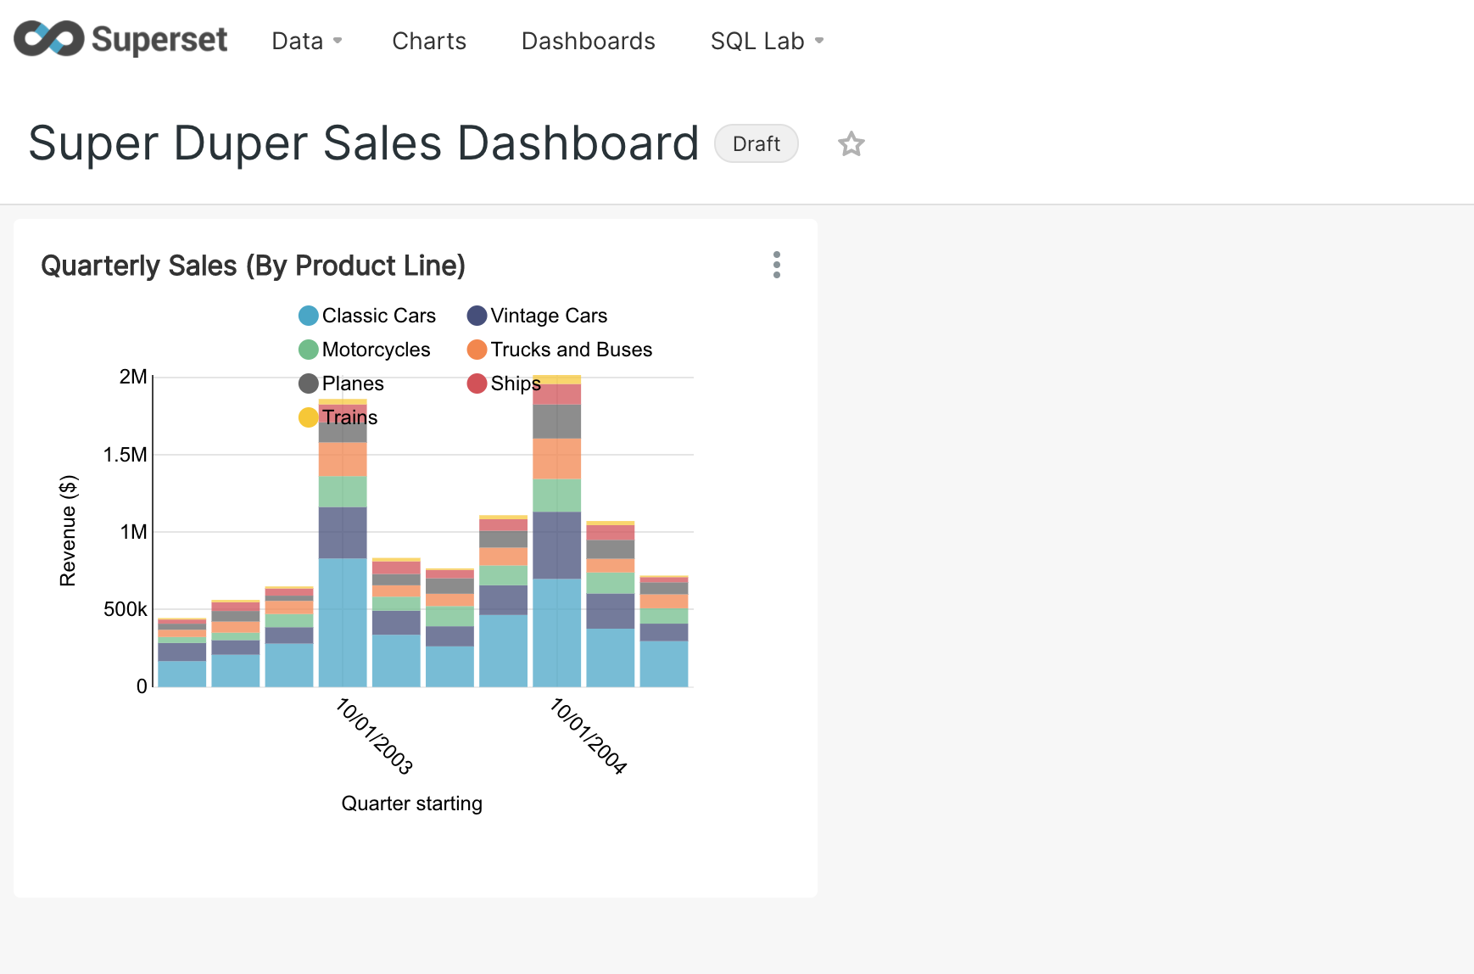
Персонализация дашбордов

Slide 26
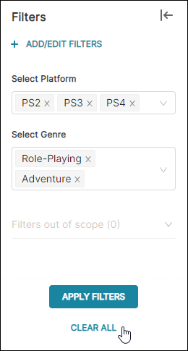
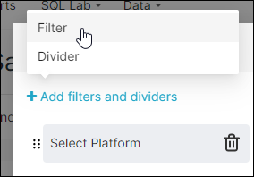
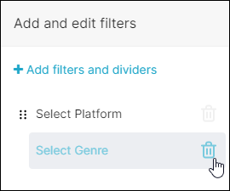
Фильтры на графиках

Slide 27
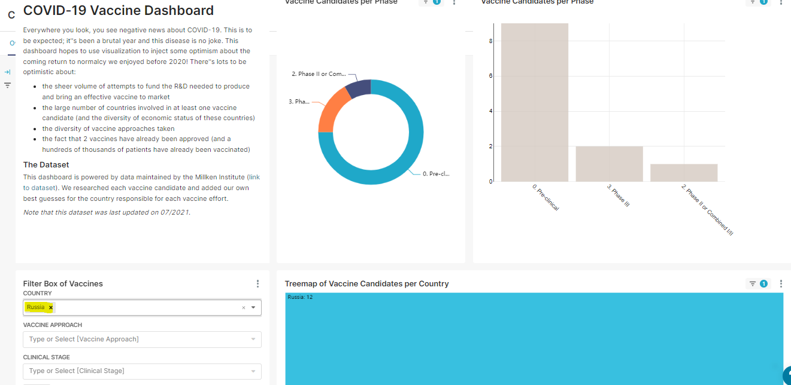
Фильтры на дашбордах
Notes:
https://docs.preset.io/docs/managing-filters

Slide 28
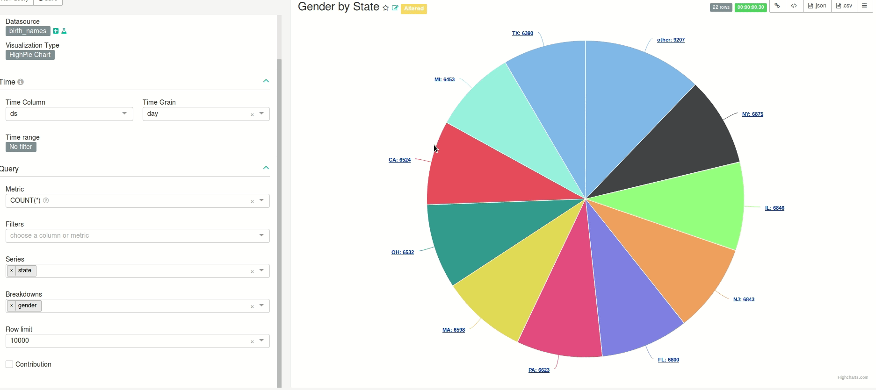
Drilldown
Notes:
https://www.youtube.com/watch?v=aFvxwKokUEg

Slide 29

Вычисления в графиках
Арифметические действия
Условные вычисления
Агрегация

Slide 30
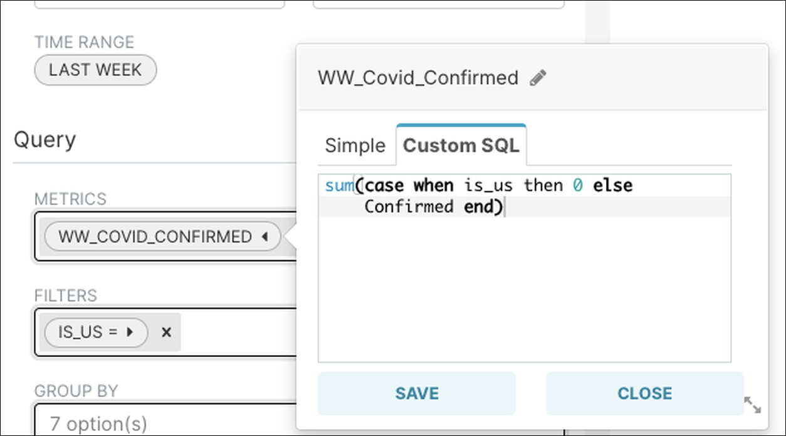
Calculated fields
Notes:
https://docs.preset.io/docs/managing-filters

Slide 31
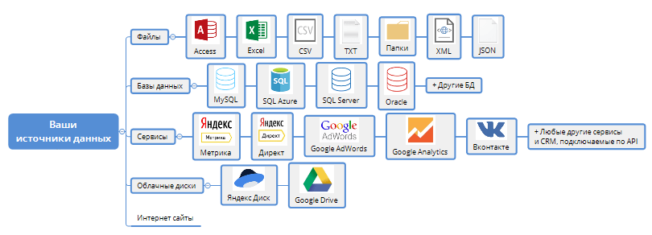
Объединение источников
Notes:
https://www.youtube.com/watch?v=aFvxwKokUEg

Slide 32
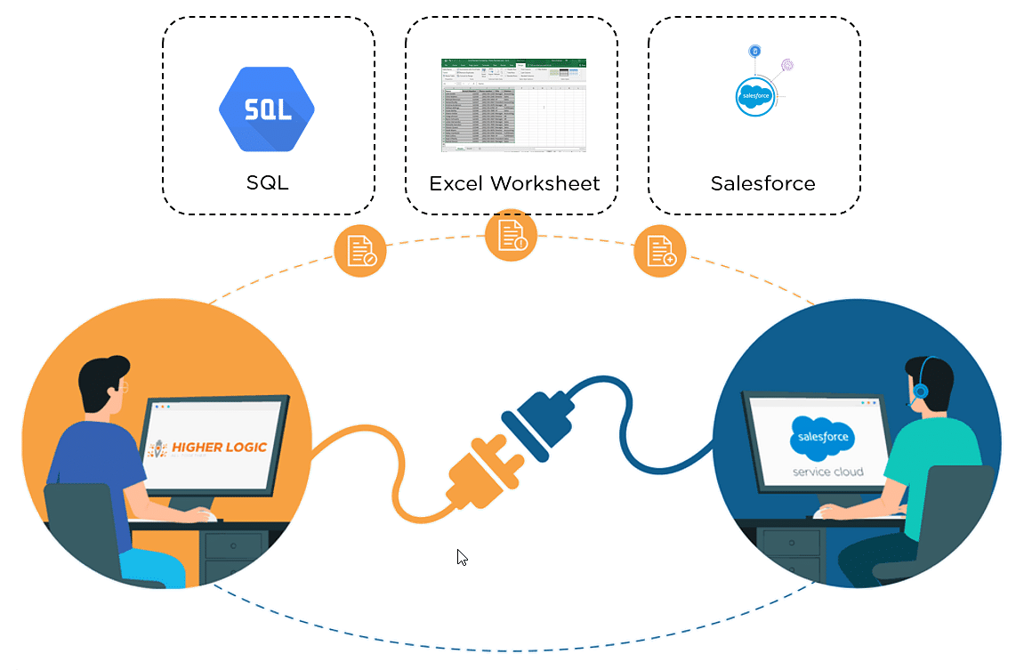
Blending data
Notes:
https://www.youtube.com/watch?v=aFvxwKokUEg

Slide 33
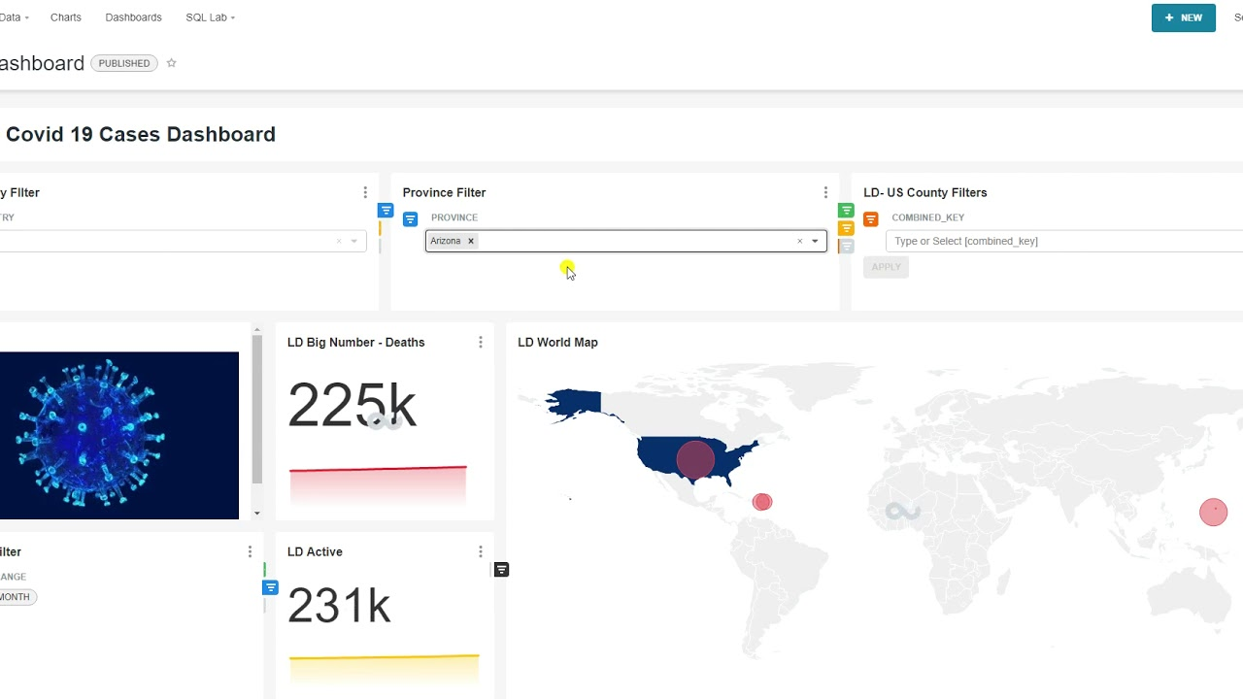
Публикация дашбордов

Slide 34
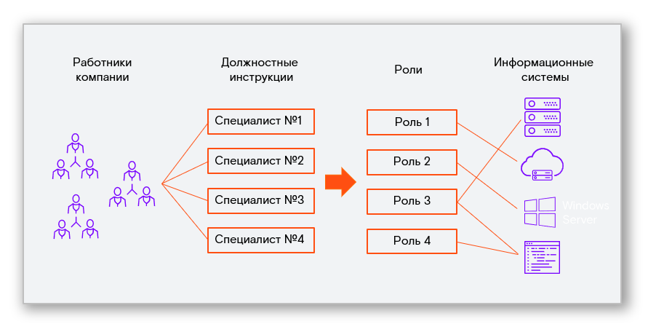
Ролевая модель

Slide 35
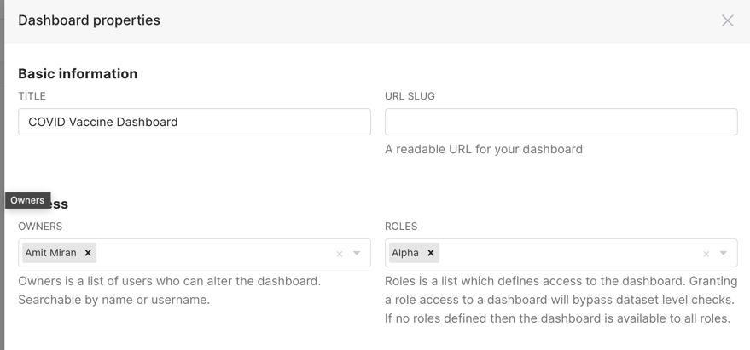
Контроль доступа к дашборду

